Slide 2
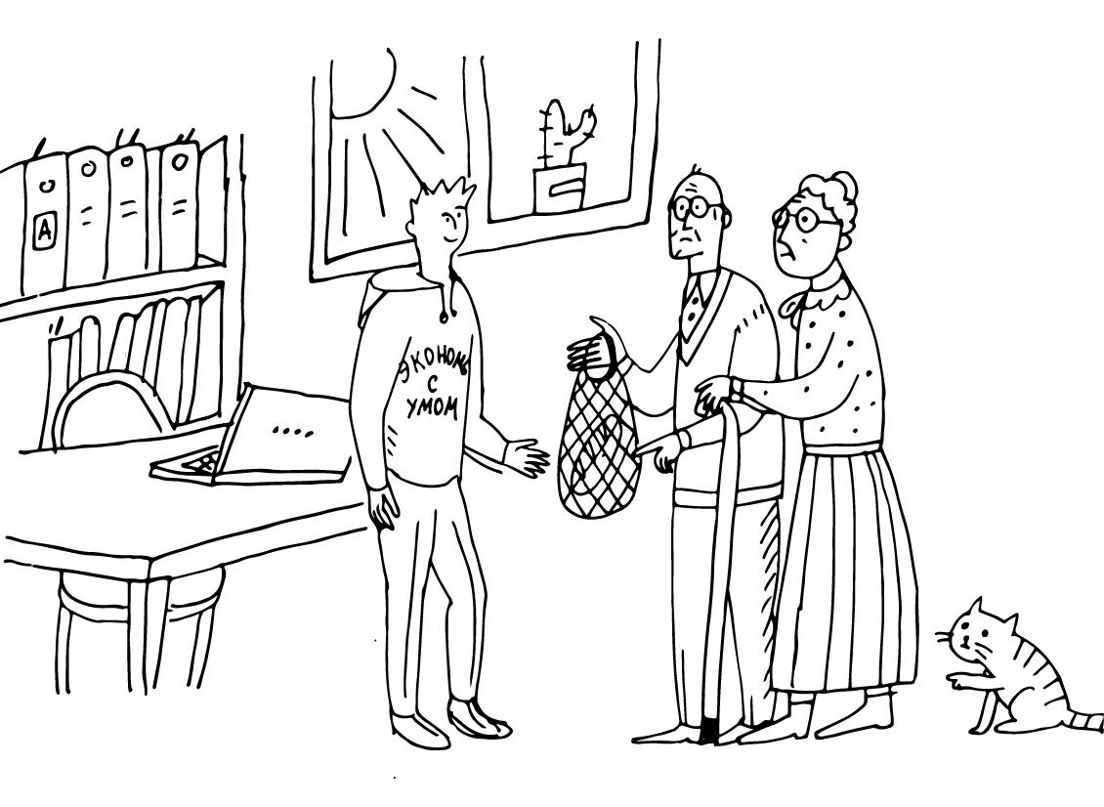
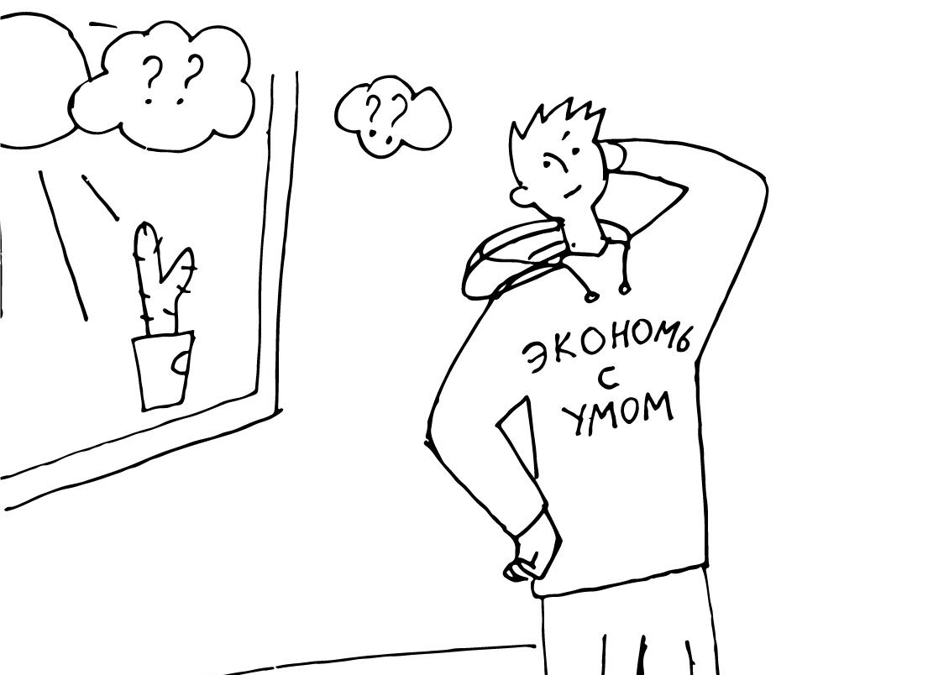
Сити-квест «Финансовый навигатор» - командная игра, участники которой самостоятельно планируют свой маршрут, исходя из обозначенных станций на карте.
Участники выступают в роли главного героя комикса – консультанта по финансовому благополучию.

Slide 3
Каждому участнику выдаётся маршрутный лист
Notes:
Рассказываем о легенде игры и о том, что в итоге будут оцениваться только ответы в бланке ответов.
Необходимо заполнить все пропуски.
Сфотографироваться около всех организаций.

Slide 4
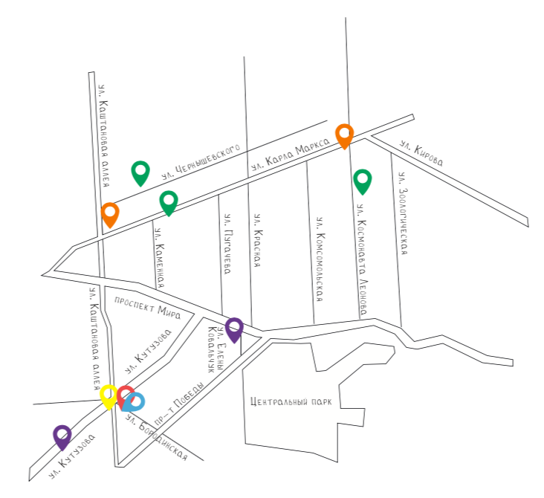
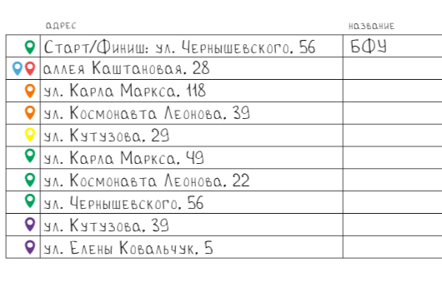
Карта квеста:
Начало квеста определено, адрес первой точки выдаётся на старте на листе.
Далее все точки вы можете посещать в любой последовательности.
3) Цвет точки организации на карте соответствует определённому кейсу.
СОВЕТ!
Постройте маршрут заранее, разберитесь, какие организации вам следует посетить.
Notes:
Цвет точки организации на карте соответствует определенному кейсу. Посетите их все и составьте совет.

Slide 5
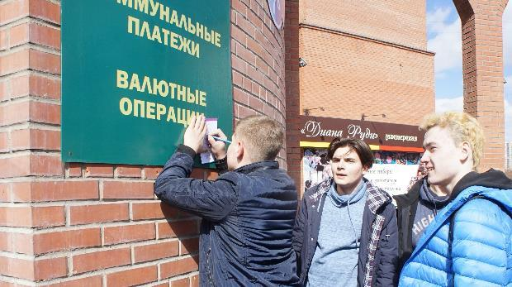
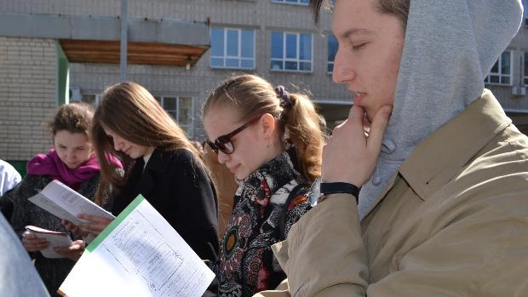
СТАНЦИИ ИГРЫ:
2 Продуктовых магазина.
2 Банка.
2 Пункта обмена валюты.
Центр занятости населения.
Инспекция Федеральной налоговой службы.
Страховая компания.

Slide 6
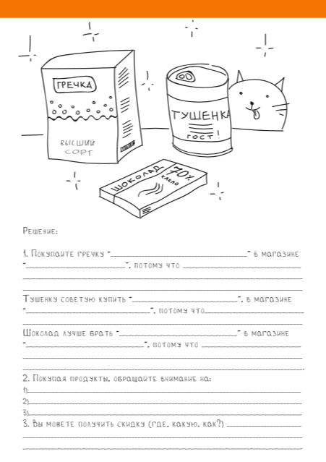
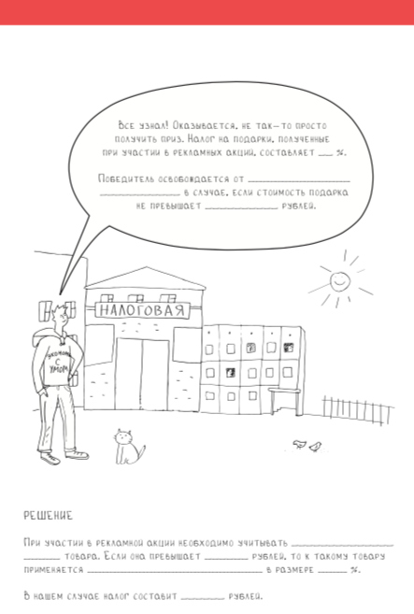
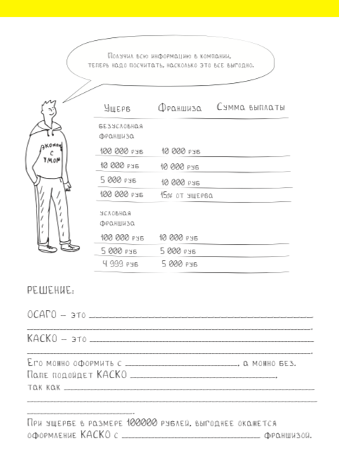
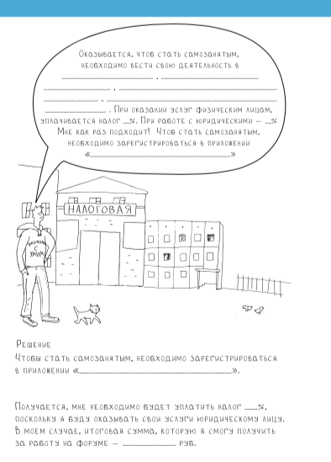
Итог: вам нужно подготовить 9 решений по 4 кейсам-ситуациям
!Оцениваться будут все заполненные страницы буклета «Бланк ответа»
Notes:
6 кейсов-ситуаций делятся по цветам.
Что соответствует цвету точек организаций, которые вам нужно посетить для подготовки ответа?

Slide 7
Команда вносит ответы в Бланк ответов
Хранится
у «советника» команды

Slide 8
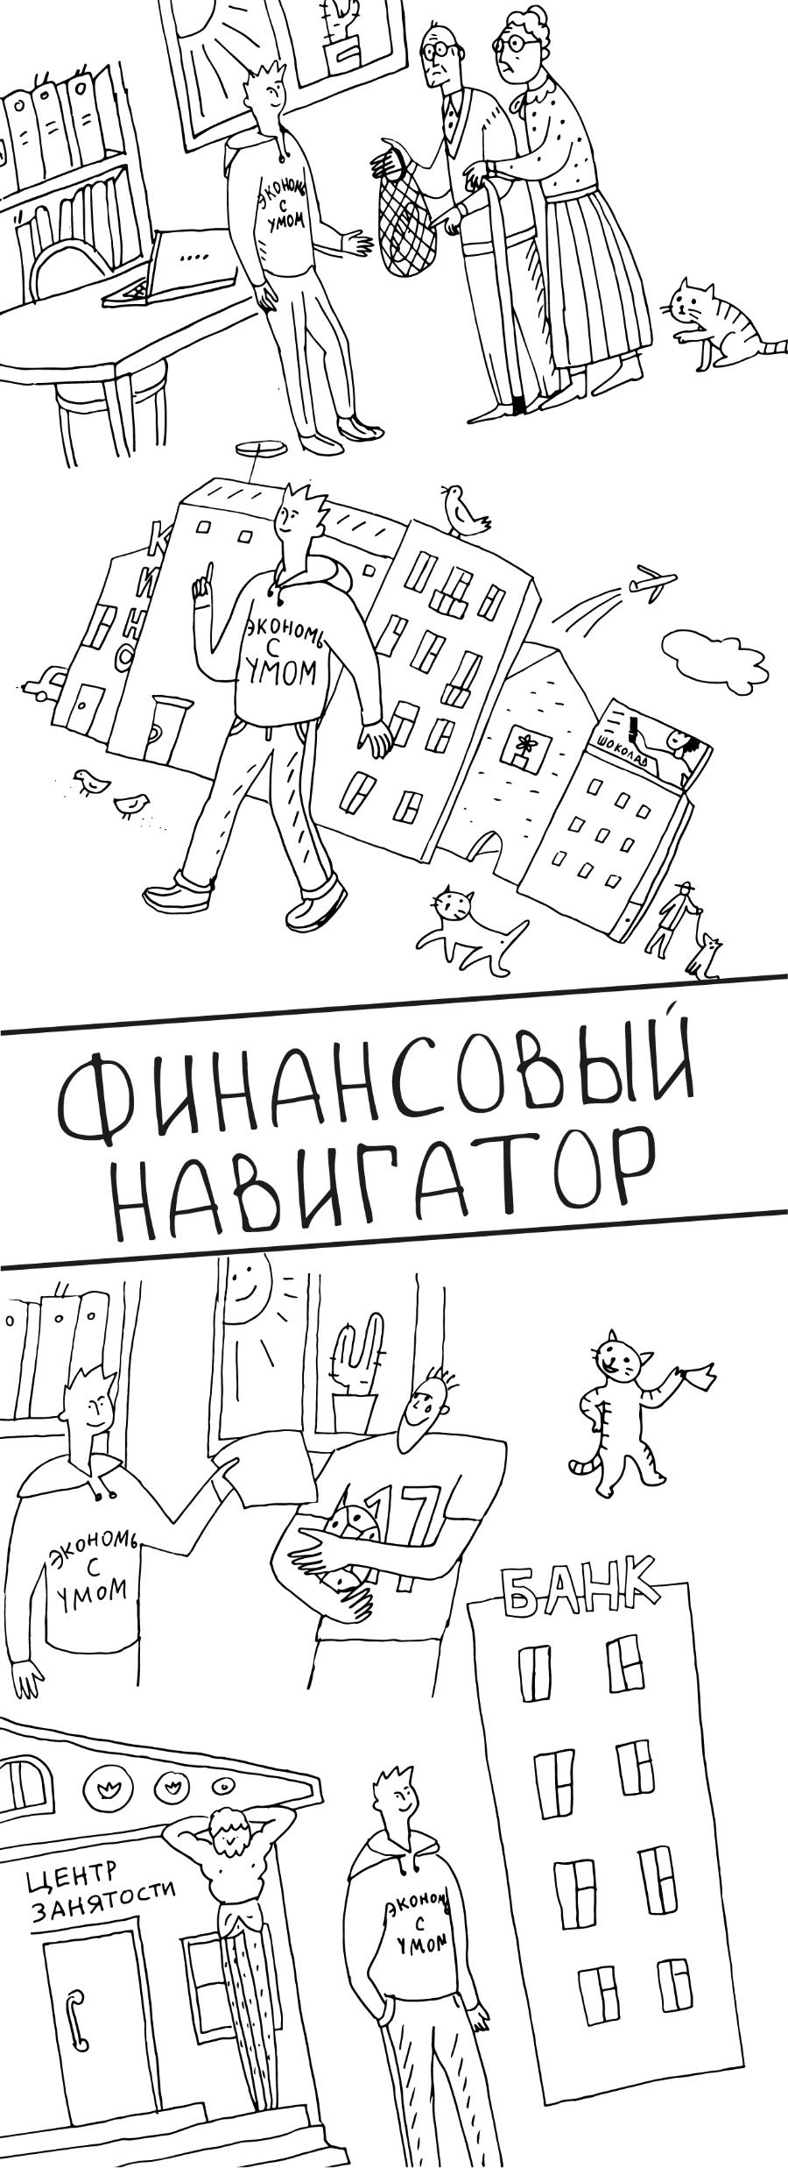
ПРАВИЛА КВЕСТА:
1) Внимательно изучите текстовые задания для главного героя нашего комикса. Они состоят из 4 кейсов-ситуаций.
2) Подумайте, где найти информацию, чтобы выполнить задания. Часть информации вы найдёте в Интернете. Остальную информацию вы узнаете, побывав в учреждениях, отмеченных на карте.
3) Спланируйте оптимальный маршрут. Побывайте в каждом учреждении, отмеченном на карте, и получите информацию у консультанта. Задания можно выполнять в любом порядке. Кроме первого, отмечено отдельно в бланке ответов.
4) Все ответы внесите в бланк.
5) Сдайте бланк ответов и покажите фото организаторам не позднее ХХ:ХХ.
ВАЖНО!
Финиш с 14:30 до 15:00
В 15:00 все станции, включая финиш, перестают работать, а ответы не засчитываются.

Slide 9
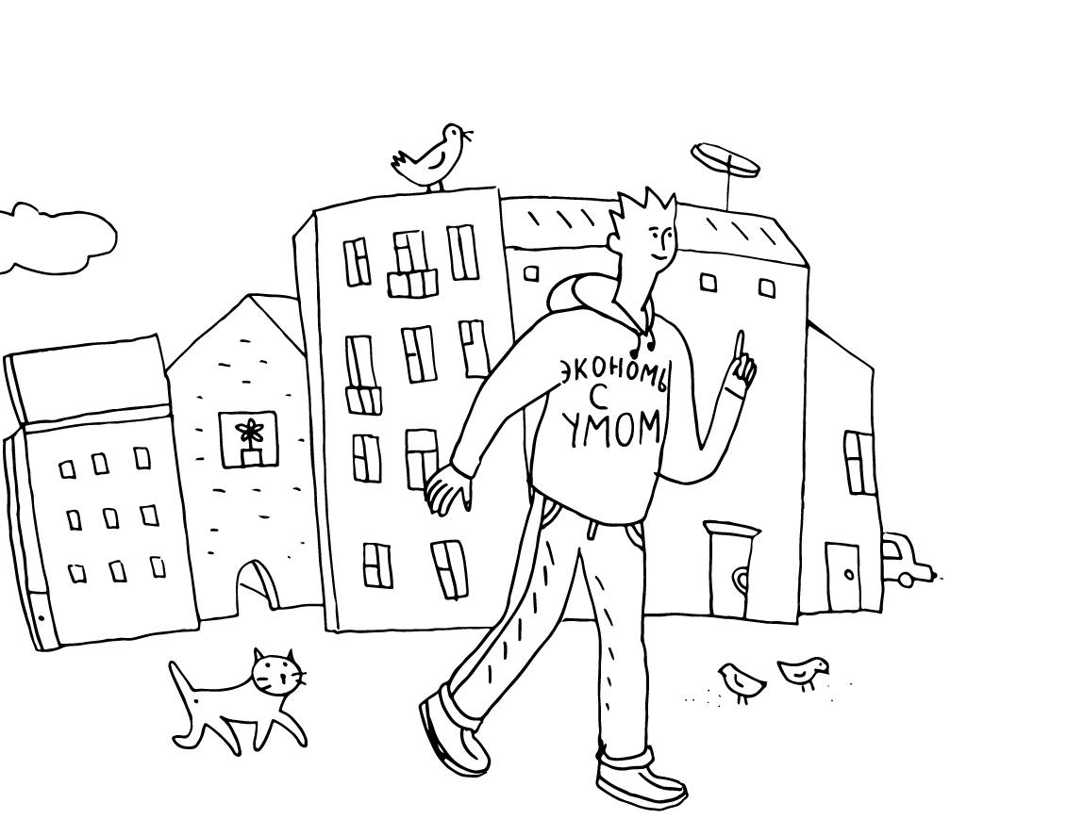
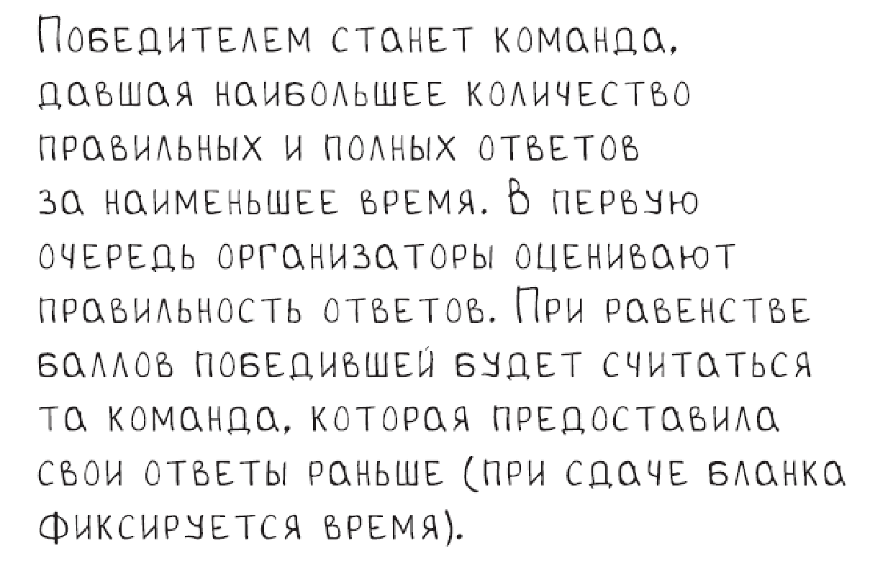
ИГРОВАЯ ЦЕЛЬ УЧАСТНИКОВ:

Slide 10
Как победить?
1) Начать квест в определённой точке.
2) Посетить все станции.
3) Заполнить все пропуски в буклете «Бланк ответов».
4) Получить максимальное число баллов за правильные ответы: заполнить качественно и вдумчиво.

Slide 11
После того как все задания выполнены, участники возвращаются в базовое учреждение, вносят свои ответы в бланк и сдают его ведущим.
Счётная комиссия проверяет ответы и подводит итоги.
Награждаются 3 команды, получившие наибольшее количество баллов.
Все участники игры награждаются сертификатами об участии в мероприятии.

Slide 12
Подпишись на наши группы
в социальных сетях
@finquestrf
finquest.tilda.ws
САЙТ ПРОЕКТА:
#Финквесты #МинфинРоссии #дружисфинансами
vashyfinancy@gmail.com

